Slide 2
БЫЛИННЫЕ ГЕРОИ

Slide 3
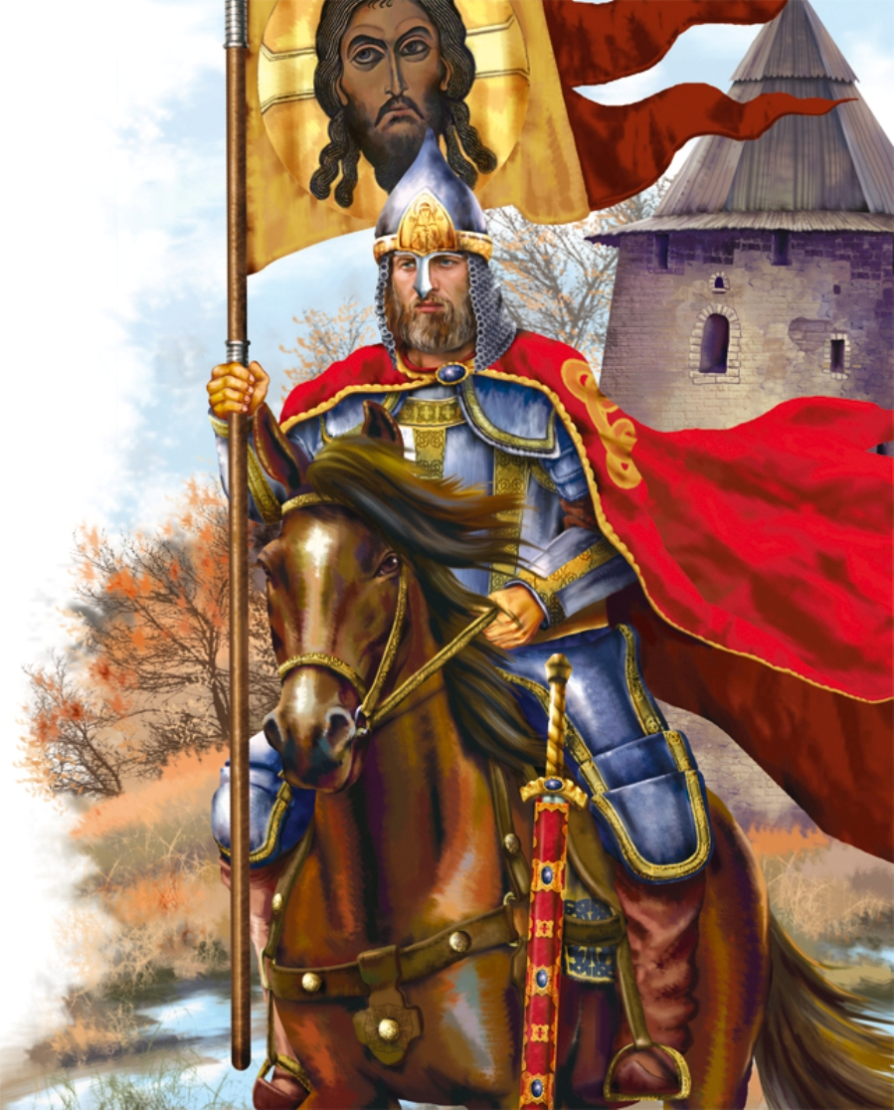
АЛЕКСАНДР НЕВСКИЙ

Slide 4
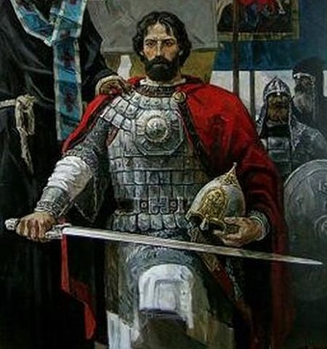
ДМИТРИЙ ДОНСКОЙ

Slide 5
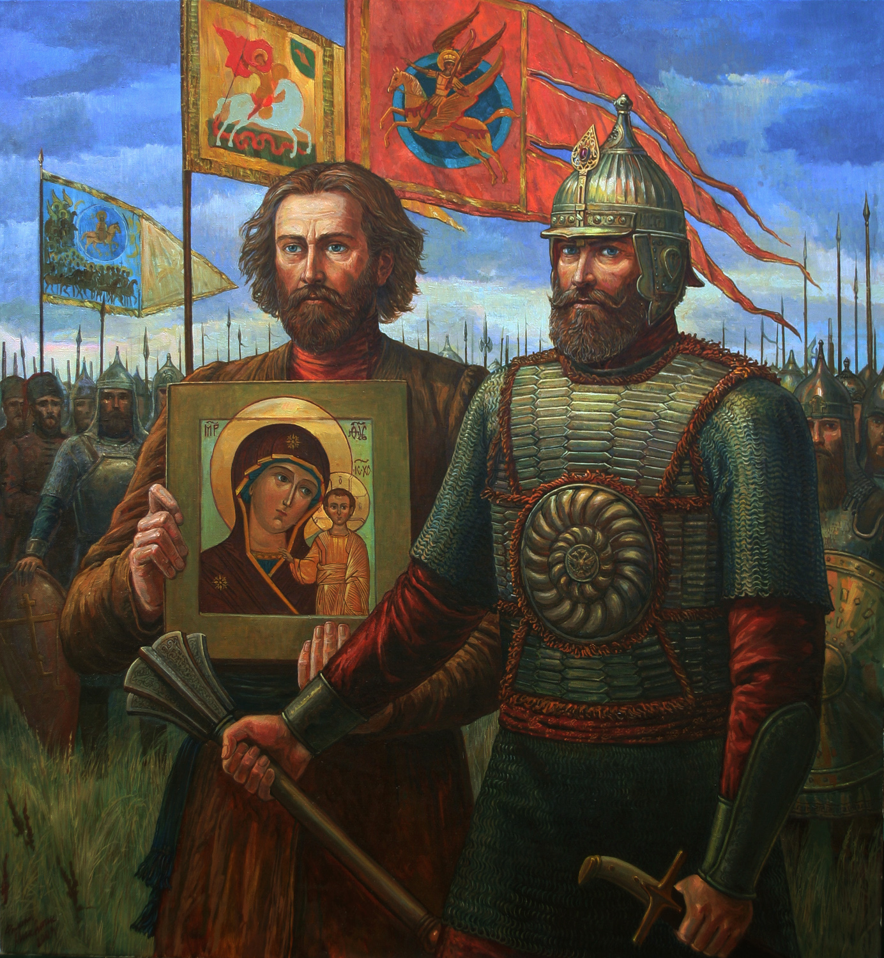
МИНИН И ПОЖАРСКИЙ

Slide 6
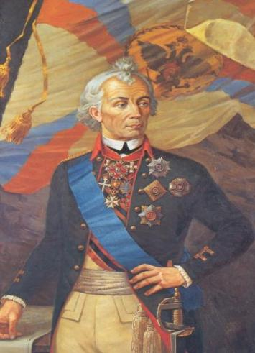
АЛЕКСАНДР ВАСИЛЬЕВИЧ СУВОРОВ

Slide 7
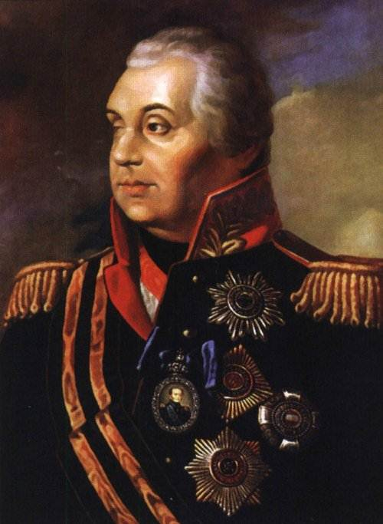
МИХАИЛ ИЛЛАРИОНОВИЧ КУТУЗОВ

Slide 8
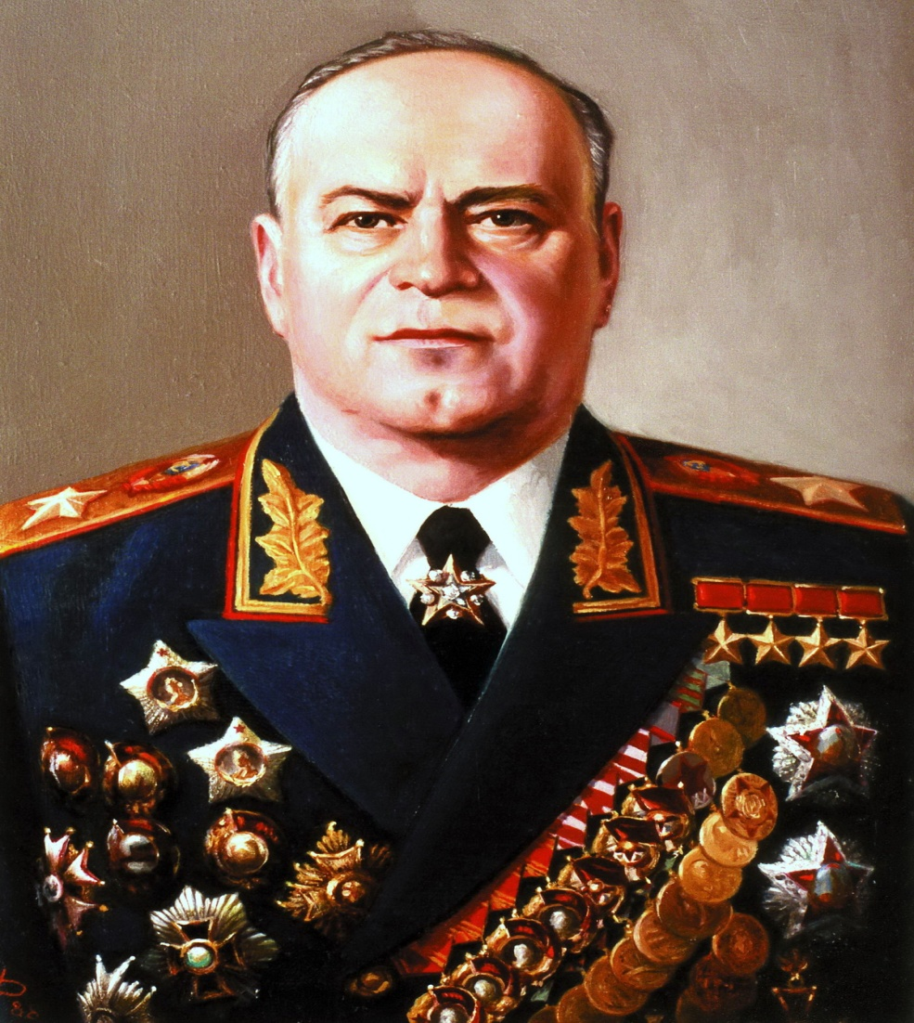
ГЕОРГИЙ КОНСТАНТИНОВИЧ ЖУКОВ

Slide 9
9 декабря 2016год

Slide 10
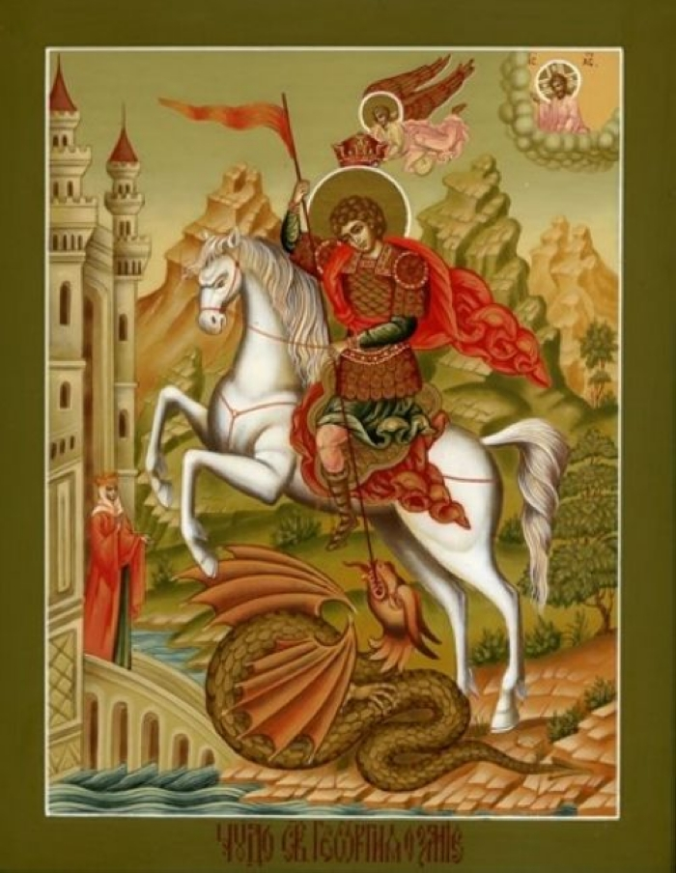
Георгий Победоносец

Slide 11
Почему на коне?
7августа 1915 года Георгий Константинович был призван в армию и зачислен в 5 запасной кавалерийский полк.
После обучения на кавалерийского унтер-офицера в августе 1916 года попал на Юго-Западный фронт в 10-й Новгородский драгунский полк.
И с тех пор он все время на коне.

Slide 13
Героям Отечества посвящается 9 декабря 2015года

Slide 14
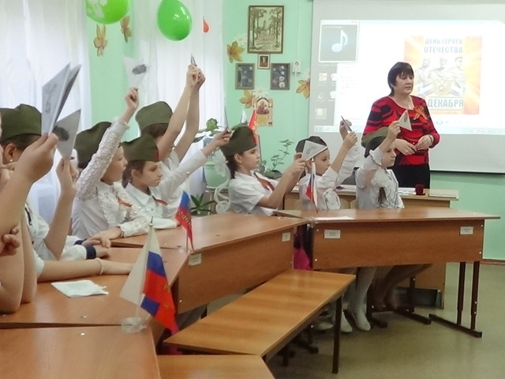

Slide 15
Память живет в наших сердцах 9 мая 2015г

Slide 16
23 февраля 2016г Смотр строя и песни

Slide 17
Речь Жукова Г.К. на параде Победы

Slide 20
Дороги войны 1941-1945 год

Slide 22
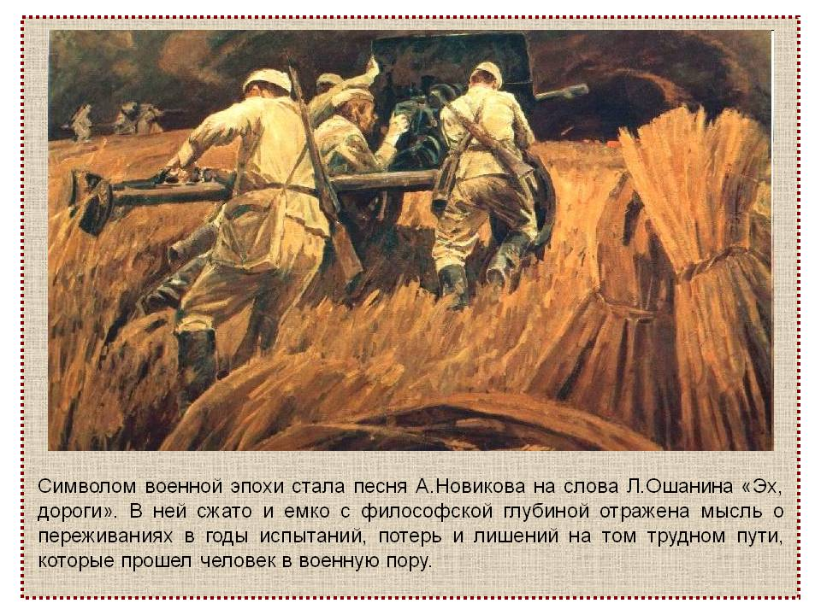

Slide 26
Награды

Slide 28
Маршал Победы

Slide 29
«Песня О Жукове»
Мне сегодня приснился под утро Маршал Жуков на белом коне. Посмотрел он спокойно и мудро На разлад и раздоры в стране. Заглянул в наши хмурые лица От нерадостных дум и забот И сказал: земляки, не годится Отдавать нам заветных высот. Припев: Да будет жизнь, да будет свет! Стоять России сотни лет! И будет жить, пока мы есть, Победа. Жуков. Долг и Честь!

Slide 30
Мне сегодня приснился так ясно Маршал Жуков в парадной красе. Кто сказал, что мы жили напрасно? Что надежды исчерпаны все? Рано головы вы потеряли. Я вам прямо сказать не боюсь, Что пора отстоять наши дали, Наших внуков и матушку-Русь. Припев
Да будет жизнь, да будет свет! Стоять России сотни лет! И будет жить, пока мы есть, Победа. Жуков. Долг и Честь!

Slide 31
Мне не вещие сны стали редки. Нам бы главное день бы прожить. Но не зря завещали нам предки Нашу русскую славу хранить. Был наш путь ослепительно труден, Сколько скошено жизней, как трав. И невольно подумаешь:
«Люди, а ведь маршал, наверное, прав»
Припев
Да будет жизнь, да будет свет! Стоять России сотни лет! И будет жить, пока мы есть, Победа. Жуков. Долг и Честь!

